Slide 1
الفصل السابع
الاهتزازات و الموجات
الدرس الاول
الحركة الدورية
8
كتاب الطالب

Slide 2
9
كتاب الطالب
الحركة الدورية
تعريف الحركة الدورية
هي الحركة التي تعيد نفسها في دورة منتظمة
الحركة التوافقية البسيطة
هي حركة تنتج عندما تتناسب القوة التي تعيد الجسم إلى موضع اتزانه تناسبًا طرديًا مع إزاحة الجسم.
التالي
الرئــــيسية
السابق

Slide 3
9
كتاب الطالب
هناك كميتان تصفان الحركة التوافقية البسيطة، هما:
الزمن الدوريT
وهو الزمن الذي يحتاج إليه الجسـم ليكمـل دورة كاملـة مـن الحركـة
ذهاباً واياباً.ﹰ
سـعة الاهتـزازةA
وهـي أقـصى مسـافة يتحركها الجسـم مبتعدا عن موضع الاتزان.
التالي
الرئــــيسية
السابق

Slide 4
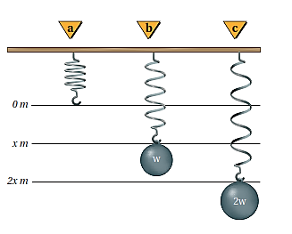
10
كتاب الطالب
الكتابة المعلقة بنابض
The Mass on a Spring
قانون هوك
ينص على أن القوة التي يؤثر بها نابض تتناسـب طرديا مع مقدار اسـتطالته
F = -KX
الصيغة الرياضية لقانون هوك
«هي القوة التي يؤثر بها نابض تساوي حاصل ضرب ثابت النابض في المسافة التي يستطيلها أو ينضغطها النابض عن موضع اتزانه».
التالي
الرئــــيسية
السابق

Slide 5
10
كتاب الطالب
ملحوظة
النوابض التي تحقق قانون هوك تسمى النوابض المرنة
طاقة الوضع
طاقة الوضع المرونية في نابض
«طاقة الوضع المرونية في نابض تساوي نصف حاصل ضرب ثابت النابض في مربع إزاحته».
التالي
الرئــــيسية
السابق

Slide 6
10
كتاب الطالب
القانون الرياضي لطاقة الوضع المرونية في نابض
PE _{SP} = $\frac{1}{2}KX2$
«طاقة الوضع المرونية في نابض تساوي نصف حاصل ضرب ثابت النابض في مربع إزاحته».
وستكون وحدة طاقة الوضع N.M أو جول J.
التالي
الرئــــيسية
السابق

Slide 7
11
كتاب الطالب
مثال 1
ثابت النابض والطاقة المخزنة فيها استطال نابض مسافة 18cm عندما عُلّق بنهايته كيس بطاطس وزنه 56 N
احسب.
حدّد مقدار ثابت النابض
ما مقدار طاقة الوضع المرونية المختزنة في النابض والناتجة عن هذه الاستطالة؟
a. استخدم f = -kx، ثم جد قيمة k
الحل
K = $\frac{F}{X}$
التالي
الرئــــيسية
السابق

Slide 8
11
كتاب الطالب
K = $\frac{F}{X}$
a
عوّض مستخدمًا f = 56 N x = 0.18 m
K= $\frac{56 N}{0.18 m}=310 N/m$
PE _{SP} = $\frac{1}{2}KX2$
= $\frac{1}{2}$
(310 N / m) (0.18m)²
b
Pe_{sp} = 5.0j
التالي
الرئــــيسية
السابق

Slide 9
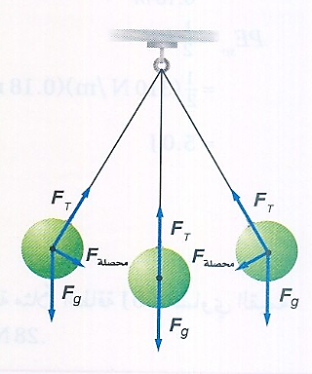
12
كتاب الطالب
البندول البسيط simple pendulums
يتكون البندول البسيط من جسم صلب كثافته عالية يسمى ثقل البندول، معلق بواسطة خيط طوله (L)وعند سحب ثقل البندول يتحرك جينة وذهابًا.
القوة المحصلة تمثل قوة إرجاع
قوة الإرجاع تتناسب طرديًّا مع الإزاحة، ويطلق على هذه الحركة حينئذ حركة توافقية بسيطة. ويحسب الزمن الدوري للبندول باستخدام المعادلة التالية:
التالي
الرئــــيسية
السابق

Slide 10
14
كتاب الطالب
الرنين Resonance
ويحدث الرنين :ـ
عندما تؤثر قوة صغيرة في جسم متذبذب أو مهتز في فترات زمنية منتظمة، بحيث تؤدي إلى زيادة سعة الاهتزازة أو الذبذبة.
ومن الأمثلة الشائعة على الرنين:
أرجحة السيارة إلى الأمام والخلف من أجل تحرير عجلاتها من الرمل عندما تنغمر فيه. والقفز المتواتر عن لوح القفز أو الغوص.
التالي
الرئــــيسية
السابق

Slide 11
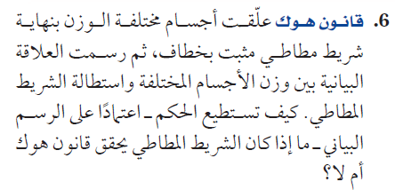
14
كتاب الطالب
الإجابة
التالي
الرئــــيسية
السابق

Slide 12
14
كتاب الطالب
الإجابة
التالي
الرئــــيسية
السابق

Slide 13
14
كتاب الطالب
الإجابة
التالي
الرئــــيسية
السابق

Slide 14
14
كتاب الطالب
الإجابة

Slide 15
14
كتاب الطالب
الإجابة

Slide 16
الفصل السابع
الاهتزازات و الموجات
الدرس الثاني
خصائص الموجات
15
كتاب الطالب

Slide 17
15
كتاب الطالب
تعريف الموجة
اضطراب يحمل الطاقة خلال المادة أو الفراغ.
الموجات الميكانيكية Machanincal Waves
تعد موجات الماء وموجات الصوت والموجات التي تنتقل خلال حبل أو نابض أشكالاً للموجات الميكانيكية
تحتاج الموجات الميكانيكية إلى وسط ناقل مثل الماء أو الهواء أو الحبال أو النوابض
التالي
الرئــــيسية
السابق

Slide 18
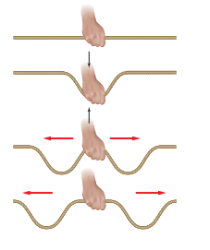
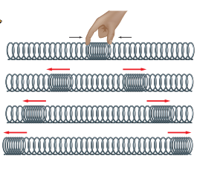
15
كتاب الطالب
تعريف الموجات المستعرضة
تعرف الموجة المستعرضة: بأنها الموجة التي تتذبذب عموديا على اتجاه انتشار الموجة.
النبضة الموجية ضربة مفردة أو اضطراب ينتقل خلال الوسط
الموجات الطولية
هي اضطراب ينتقل في اتجاه حركة الموجة نفسه؛ أي موازيًا لها.
التالي
الرئــــيسية
السابق

Slide 19
15
كتاب الطالب
الموجات السطحية
هي موجات لها خصائص كلاً من الموجات المستعرضة والموجات الطولية
ملحوظة
مصدر طاقة موجات الماء يأتي عادة من العواصف البعيدة التي بدورها استمدت طاقتها من تسخين الأرض بوساطة الطاقة لشمسية.
التالي
الرئــــيسية
السابق

Slide 20
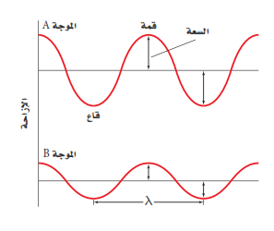
16
كتاب الطالب
قياس الموجة Measuring a Wave
v = ∆d/∆t
السرعة التي تتحرك بها الموجة
وتعتمد سرعة الموجة في معظم الموجات الميكانيكية المستعرضة والطولية على الوسط الذي تنتقل خلاله فقط.
سعة الموجة
هي الإزاحة القصو ى للموجة عن موضع سكونها أو اتزانها، وتعتمد سرعة الموجة على كيفية توليدها، ولا تعتمد على سرعتها.
التالي
الرئــــيسية
السابق

Slide 21
17
كتاب الطالب
الطول الموجي
هو أقصر مسافة بين أي نقطتين بحيث يتكرر نمط الموجة نفسه.
ملحوظة
المسافة بين قمتين متتاليتين أو قاعين متتاليين تساوي الطول الموجي
يرمز للطول الموجي لموجة ما بالحرف اللاتيني (لمدا).λ))
أي نقطتين في الموجة تكونان في الطور نفسه إذا كانت المسافة بينهما تساوي طولا موجيا واحدا أو مضاعفاته.
الطور
التالي
الرئــــيسية
السابق

Slide 22
17
كتاب الطالب
يعد جسيمان في وسط ما في الطور نفسه أيضا، إذا كان لهما
الإزاحة نفسها عن موضع الاتزان ولهما السرعة المتجهة نفسها
الزمن الدوري T
الزمن الذي يحتاج إليه الجسم المتذبذب حتى يكمل دورة كاملة.
تردد الموجة f
عدد الاهتزازات الكاملة التي ُ يتمها الجسم المهتز في الثانية الواحدة
التالي
الرئــــيسية
السابق

Slide 23
17
كتاب الطالب
يقاس تردد الموجة بوحدة هرتز Hz
العلاقة التي تربط بين الزمن الدوري للموجبة وترددها.
تردد الموجة f= 1/T
تردد الموجة يساوي مقلوب زمنها الدوري.
λ=v/f
الطول الموجي للموجة:
الطول الموجي للموجة يساوي سرعتها مقسومة على ترددها.
التالي
الرئــــيسية
السابق

Slide 24
18
كتاب الطالب
13. ولَّد مصدرٌ في حبل اضطرابًا تردّده 6.00 Hz، فإذا كانت سرعة الموجة المستعرضة في الحبل 15.0 m / s، فما طولها الموجي؟
الإجابة
التالي
الرئــــيسية
السابق

Slide 25
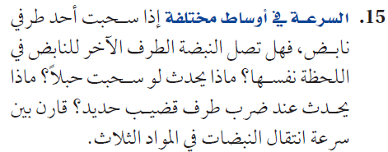
18
كتاب الطالب
الإجابة

Slide 26
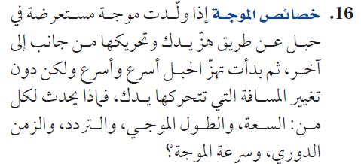
18
كتاب الطالب
الإجابة

Slide 27
18
كتاب الطالب
الإجابة

Slide 28
الإجابة

Slide 29
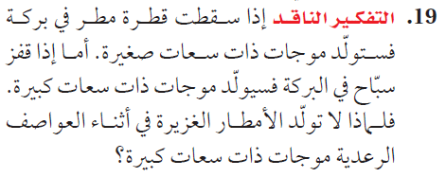
الإجابة

Slide 30
الفصل السابع
الاهتزازات و الموجات
الدرس الثالث
سلوك الموجات
21
كتاب الطالب

Slide 31
الموجات عند الحواجز Waves at Boundaries
الموجة الساقطة
الموجة التي تصطدم بالحد الفاصل بين النابضين.
ملحوظة
هناك اختلافا في سرعة النبضة التي تنتقل من النابض الأسمك إلى النابض الأقل سمكا، كما تبقى نبضة الموجة المنتقلة متجهة إلى أعلى.
الموجة المنعكسة
موجات تتكون عندما ينعكس جزء من طاقة نبضة الموجة الساقطة إلى الخلف في اتجاه النابض السميك على شكل موجة مرتدة
التالي
الرئــــيسية
السابق

Slide 32
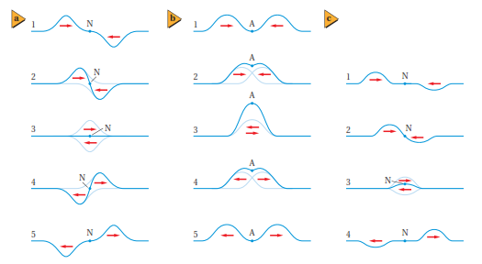
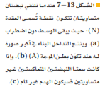
22
كتاب الطالب
تراكب الموجات Superposition of Waves
مبدأ التراكب
ينص على أن الإزاحة الحادثة في الوسط والناتجة عن نبضتين أو أكثر تساوي المجموع الجبري للإزاحات الناتجة عن كل نبضة على ِ حدة.
يسمى الأثر الناتج عن تراكب نبضتين أو أكثر.
التداخل
التالي
الرئــــيسية
السابق

Slide 33
23
كتاب الطالب
تداخل الموجات
يوجد التداخل على شكلين فإما أن يكون تداخلاً بناءً أو تداخلاً هامًا.
التداخل الهدام
يتكون عندما تلتقي نبضتان لهما السعة نفسها ولكن في اتجاهين متعاكسين
هي النقطة N التي لم تتحرك مطلقًا.
العقدة
ينتـج التداخـل البنّاء عندما تكـون إزاحات الموجات في الاتجاه نفسـه، وتكـون النتيجة موجـة لها سـعة أكبر من سـعة أي مـن الموجات كل عـلى حدة
التداخل البناء
التالي
الرئــــيسية
السابق

Slide 34
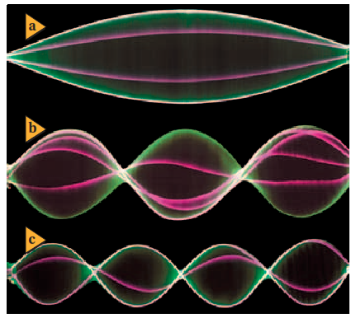
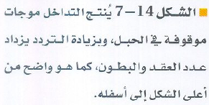
24
كتاب الطالب
الموجات الموقوفة (المستقرة)
هي تداخل موجتين تتحركان في اتجاهين متعاكسين.
الموجات في بعدين Waves in Two Dimensions
الخط الذي يمثل قمة الموجة في بعدين.
مقدمة الموجة
ومهـما يكـن شـكل الموجـات التي تتحـرك في بعديـن فإنها تتحـرك في اتجـاه متعامد مع مقدمات هذه الموجات ويمثل هذا الاتجاه بشعاع على شكل خط يصنع زاوية قائمة مع قمة الموجة.
التالي
الرئــــيسية
السابق

Slide 35
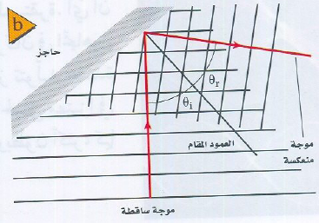
24
كتاب الطالب
انعكاس الموجات في بعدين
يمكن تمثيل اتجاه انتشـار الموجات بالمخطط الشـعاعي، حيث يمثل الشـعاع المتجـه إلى أعلى الموجة السـاقطة في حين يمثـل الشـعاع المتجه إلى اليمين ، الموجة المنعكسة.
الخـط المتعامد مع الحاجز عند نقطة السـقوط يسـمى (العمـود المقام). وتسـمى الزاوية المحصورة بين الشـعاع السـاقط والعمود المقام
(زاوية السقوط) .
لزاوية المحصورة بين الشعاع المنعكس والعمود
المقام فتسمى (زاوية الانعكاس).
وينص قانون الانعكاس على أن زاوية السقوط تساوي زاوية الانعكاس
التالي
الرئــــيسية
السابق

Slide 36
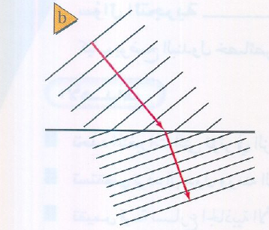
25
كتاب الطالب
انعكاس الموجات في بعدين
الانكسار
التغير في اتجاه الموجات عند الحد الفاصل بين وسطين مختلفين.
الشكل 7 – 17 عندما تتحرك موجات الماء فوق منطقة الماء الضحلة، حيث يوجد لوح الزجاج في حوض الموجات تنباطأ ويقل طولها الموجي (a). ويمكن تمثيل الانكسار بمخطّط مقدمات الموجة والأشعة (b).
التالي
الرئــــيسية
السابق

Slide 37
25
كتاب الطالب
الإجابة

Slide 38
25
كتاب الطالب
الإجابة

Slide 39
25
كتاب الطالب
الإجابة

Slide 40
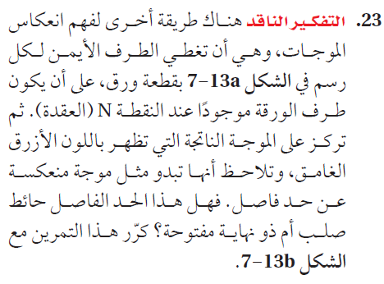
25
كتاب الطالب
الإجابة

Slide 41
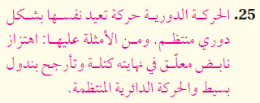
30
كتاب الطالب

Slide 42
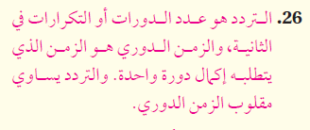
30
كتاب الطالب

Slide 43
30
كتاب الطالب

Slide 44
30
كتاب الطالب

Slide 45
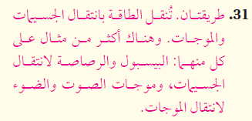
30
كتاب الطالب

Slide 46
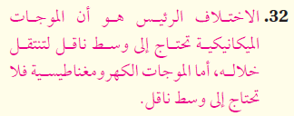
30
كتاب الطالب

Slide 47
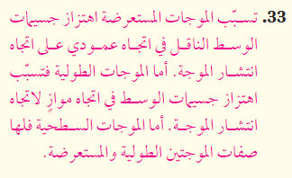
30
كتاب الطالب

Slide 48
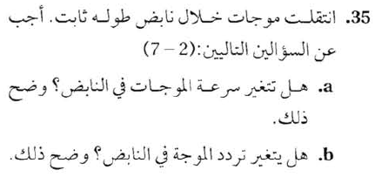
30
كتاب الطالب

Slide 49
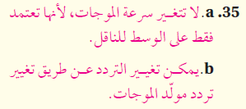
30
كتاب الطالب

Slide 50
30
كتاب الطالب

Slide 51
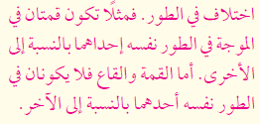
30
كتاب الطالب

Slide 52
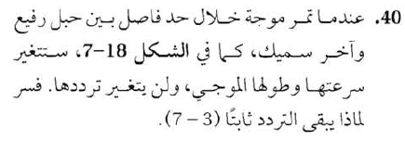
30
كتاب الطالب

Slide 53
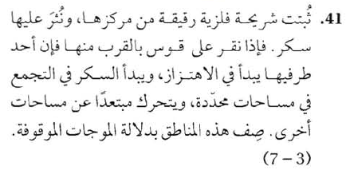
30
كتاب الطالب

Slide 54
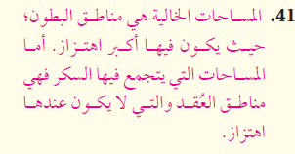
30
كتاب الطالب

Slide 55
31
كتاب الطالب

Slide 56
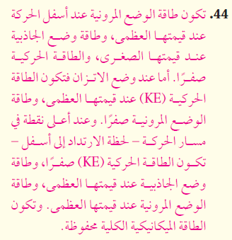
31
كتاب الطالب

Slide 57
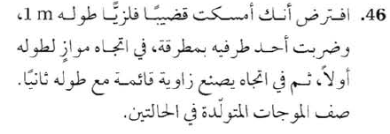
31
كتاب الطالب

Slide 58
31
كتاب الطالب

Slide 59
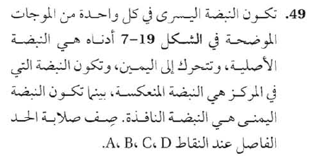
31
كتاب الطالب

Slide 60
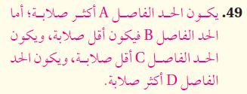
31
كتاب الطالب

Slide 61
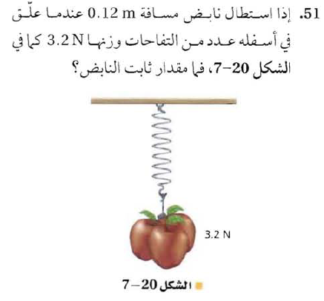
31
كتاب الطالب

Slide 62
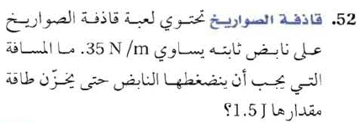
32
كتاب الطالب

Slide 63
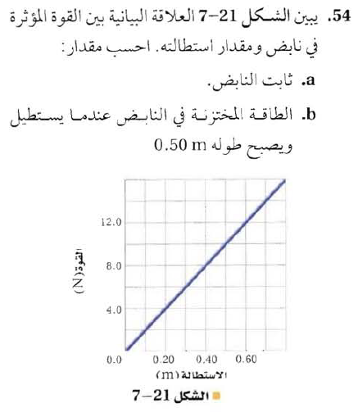
32
كتاب الطالب

Slide 64
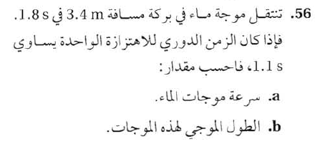
32
كتاب الطالب

Slide 65
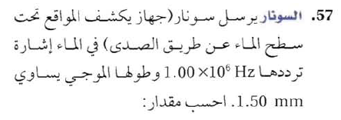
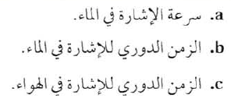
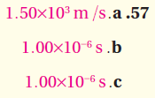
32
كتاب الطالب

Slide 66
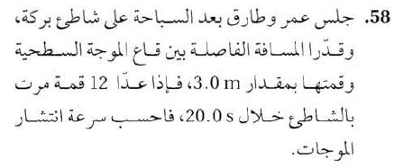
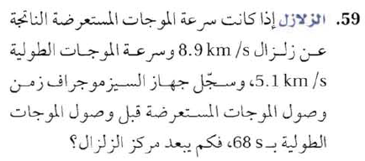
32
كتاب الطالب

Slide 67
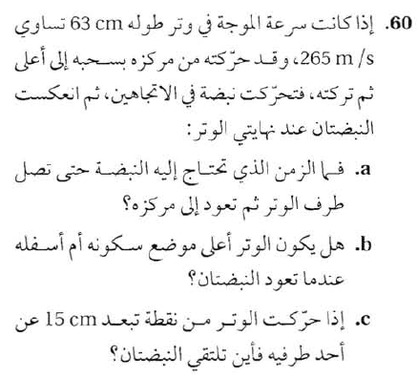
32
كتاب الطالب

Slide 68
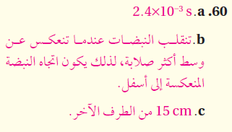
32
كتاب الطالب

Slide 69
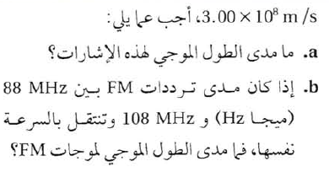
32
كتاب الطالب

Slide 70
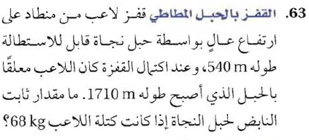
33
كتاب الطالب

Slide 71
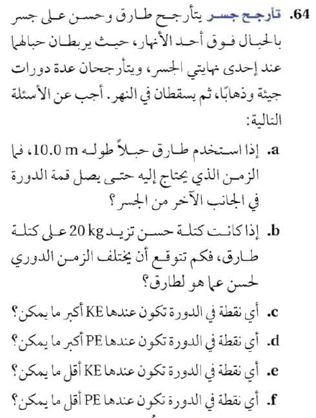
33
كتاب الطالب

Slide 72
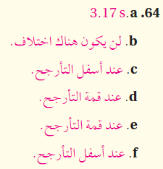
33
كتاب الطالب

Slide 73
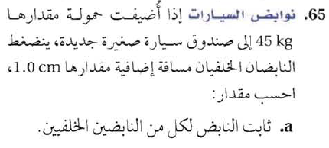
33
كتاب الطالب

Slide 74
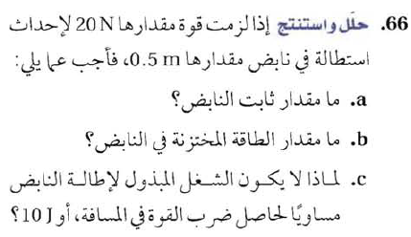
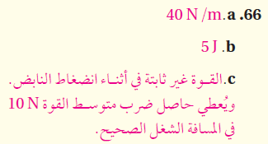
33
كتاب الطالب

Slide 75
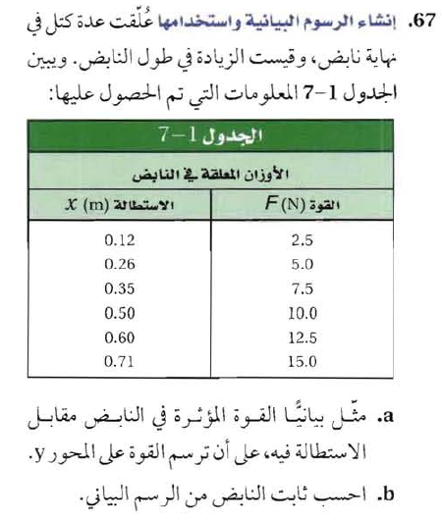
33
كتاب الطالب

Slide 76
33
كتاب الطالب

Slide 77
33
كتاب الطالب

Slide 78
33
كتاب الطالب

Slide 79
33
كتاب الطالب

Slide 80
33
كتاب الطالب

Slide 82
أولا

